Slide 1

FUNCIONALIDADES Y CARACTERÍSTICAS
Caso práctico: Dulce Frio
Creación y gestión de un sitio web
Integrantes:
Elda Rodriguez Arenas (eldarodr@ucm.es)
Limberg Rivera Garcia (limbergr@ucm.es)

Slide 2

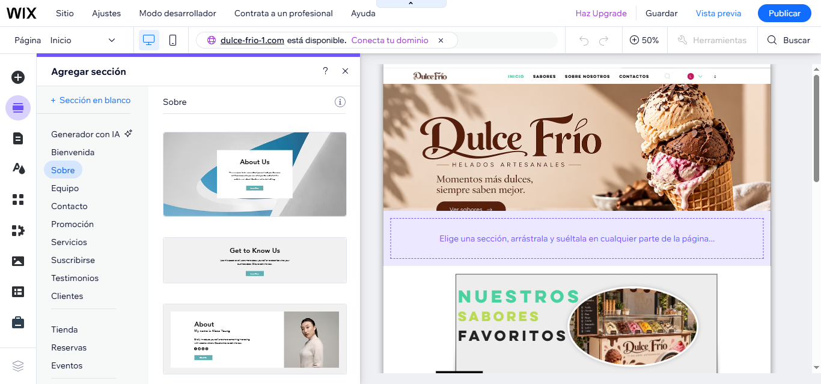
¿QUÉ PODEMOS CONSTRUIR CON WIX?
  Crear páginas y secciones.
  Añadir textos, imágenes, vídeos y botones.
  Organizar los elementos de cada página.
  Editar el contenido desde el editor.

Slide 3
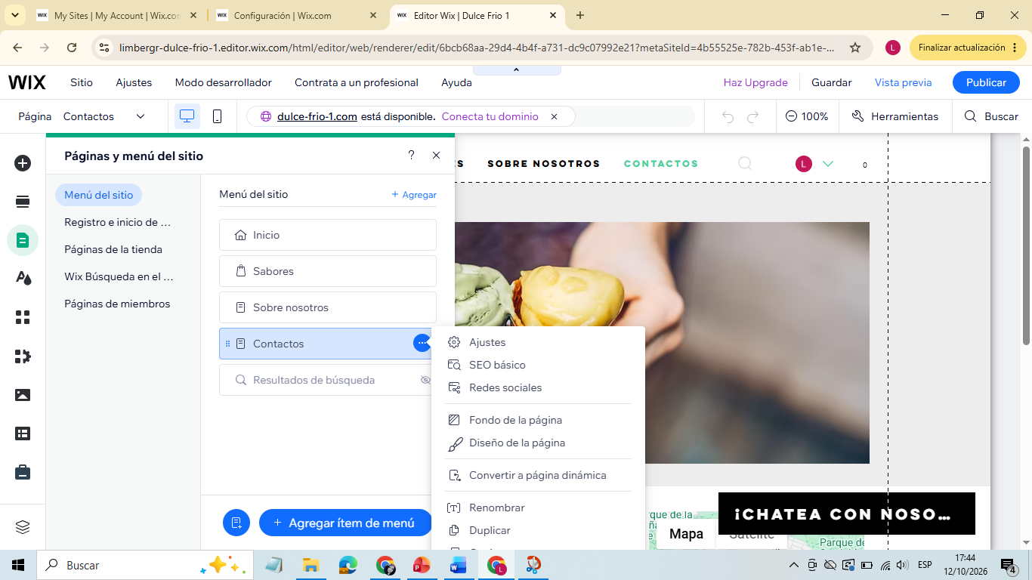
ORGANIZAR Y ACTUALIZAR LOS CONTENIDOS
  Páginas y menús de navegación.
  Galerías e imágenes.
  Blog y artículos.
  Formularios de contacto.
  Información del negocio.

Slide 4
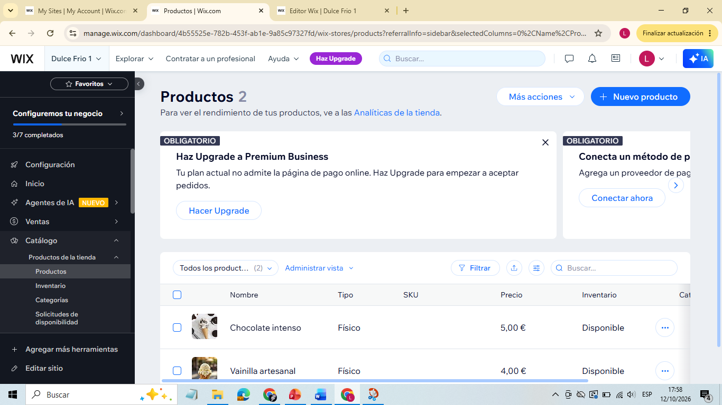
GESTIÓN DE LA TIENDA ONLINE
  Crear un catálogo de productos.
  Añadir fotografías, nombres y precios.
  Organizar productos por categorías.
  Configurar opciones de compra y pago según el plan.

Slide 5
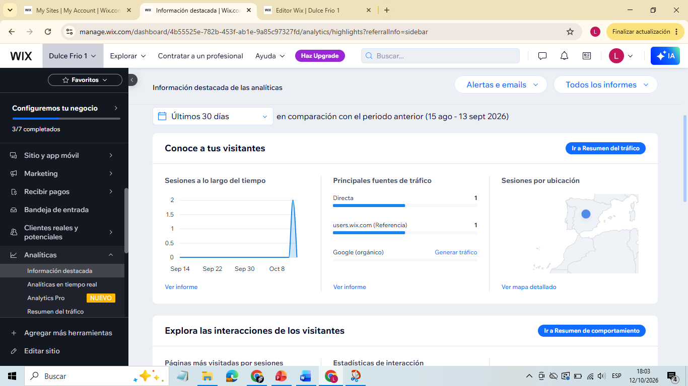
MÁS ALLÁ DEL DISEÑO DE LA WEB
  Consultar estadísticas de visitas.
  Gestionar consultas de clientes.
  Incorporar aplicaciones y servicios.
  Conectar un dominio personalizado.

Slide 6
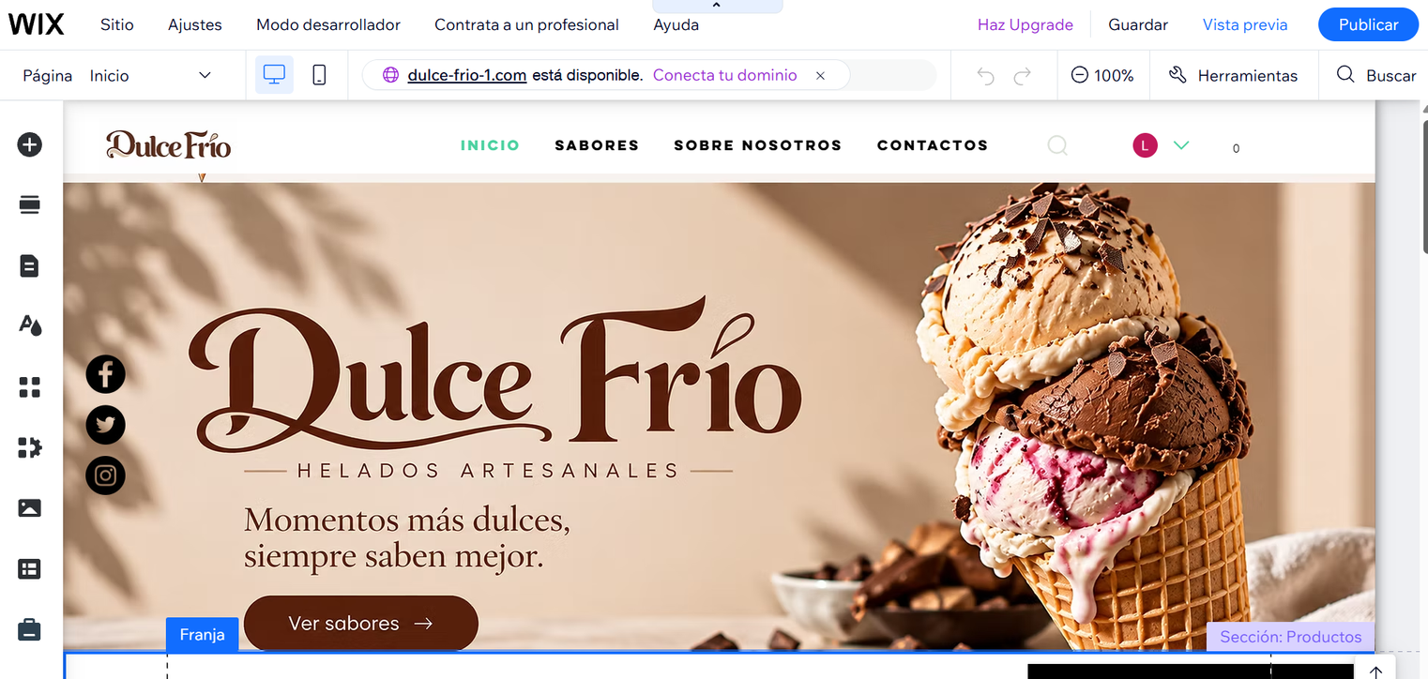
CARACTERÍSTICAS: FACILIDAD DE USO
Editor visual e intuitivo.
No es necesario saber programar.
Permite organizar los elementos de la página.
Facilita la creación de sitios para principiantes.

Slide 7
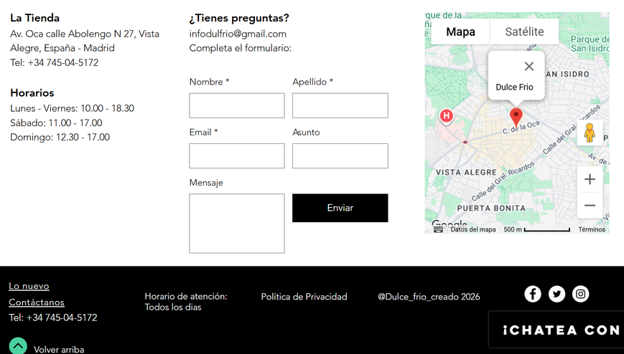
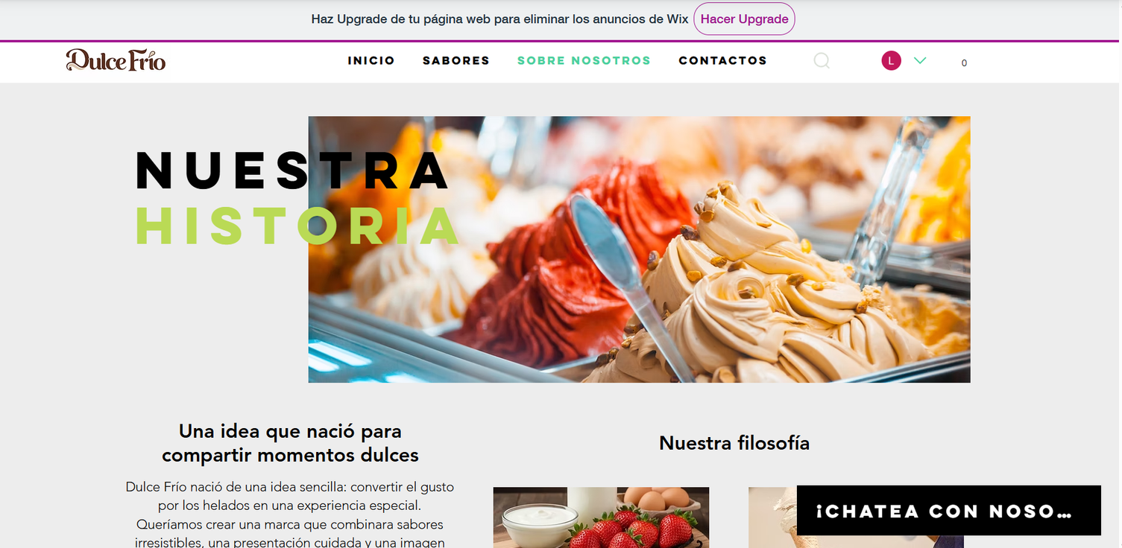
CARACTERÍSTICA: LIBERTAD DE DISEÑO
  Gran variedad de plantillas prediseñadas.
  Personalización de colores, tipografías e imágenes.
  Posibilidad de adaptar la web a la identidad de una marca.
  Diseños para diferentes tipos de negocios.

Slide 8
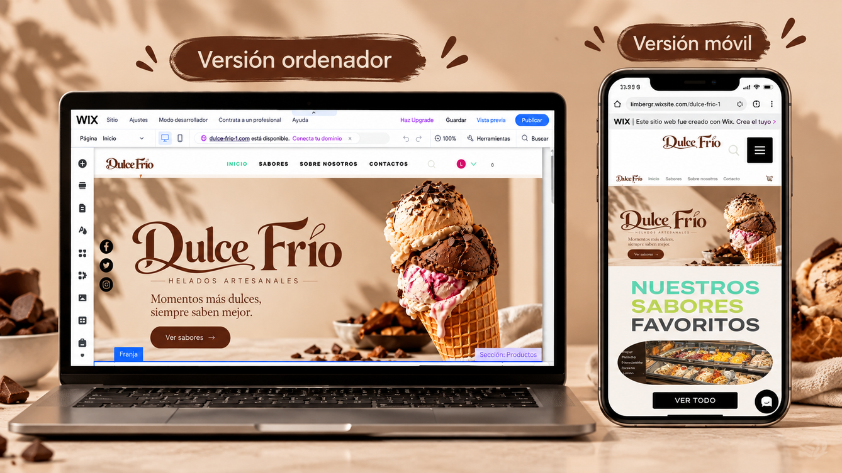
CARACTERÍSTICA: DISEÑO ADAPTABLE
  Visualización en ordenador y móvil.
  Diseño ajustable a diferentes pantallas.
  Edición específica de la vista móvil.
  Navegación más cómoda para los usuarios.

Slide 9
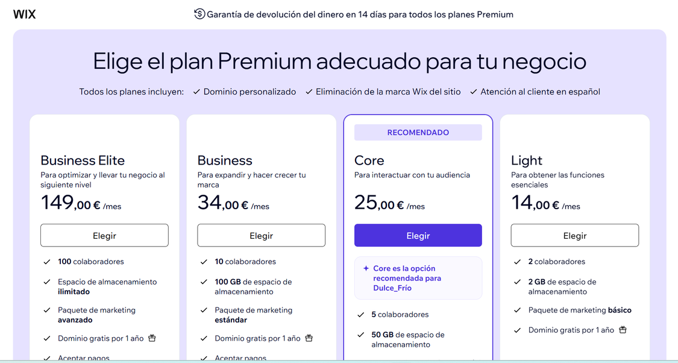
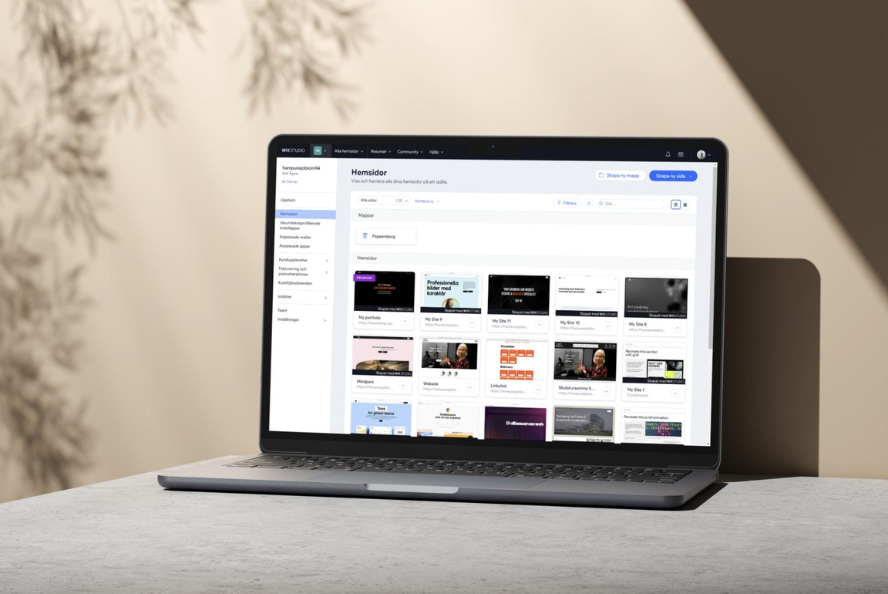
CARACTERÍSTICA: GESTIÓN DESDE LA NUBE
CARACTERÍSTICA: PLAN GRATUITO Y LIMITACIONES
  Creación y administración desde el navegador.
  Alojamiento web integrado.
  Publicación y gestión desde una misma cuenta.
  No hace falta contratar un alojamiento externo por separado para empezar.
  Permite crear y publicar una web sin pagar.
  Utiliza una dirección gratuita de Wix.
  Incluye la marca o publicidad de Wix.
  Algunas opciones avanzadas requieren un plan de pago.

Slide 10
MUCHAS
GRACIAS
https://limbergr.wixsite.com/dulce-frio-1/tienda

